Slide 1
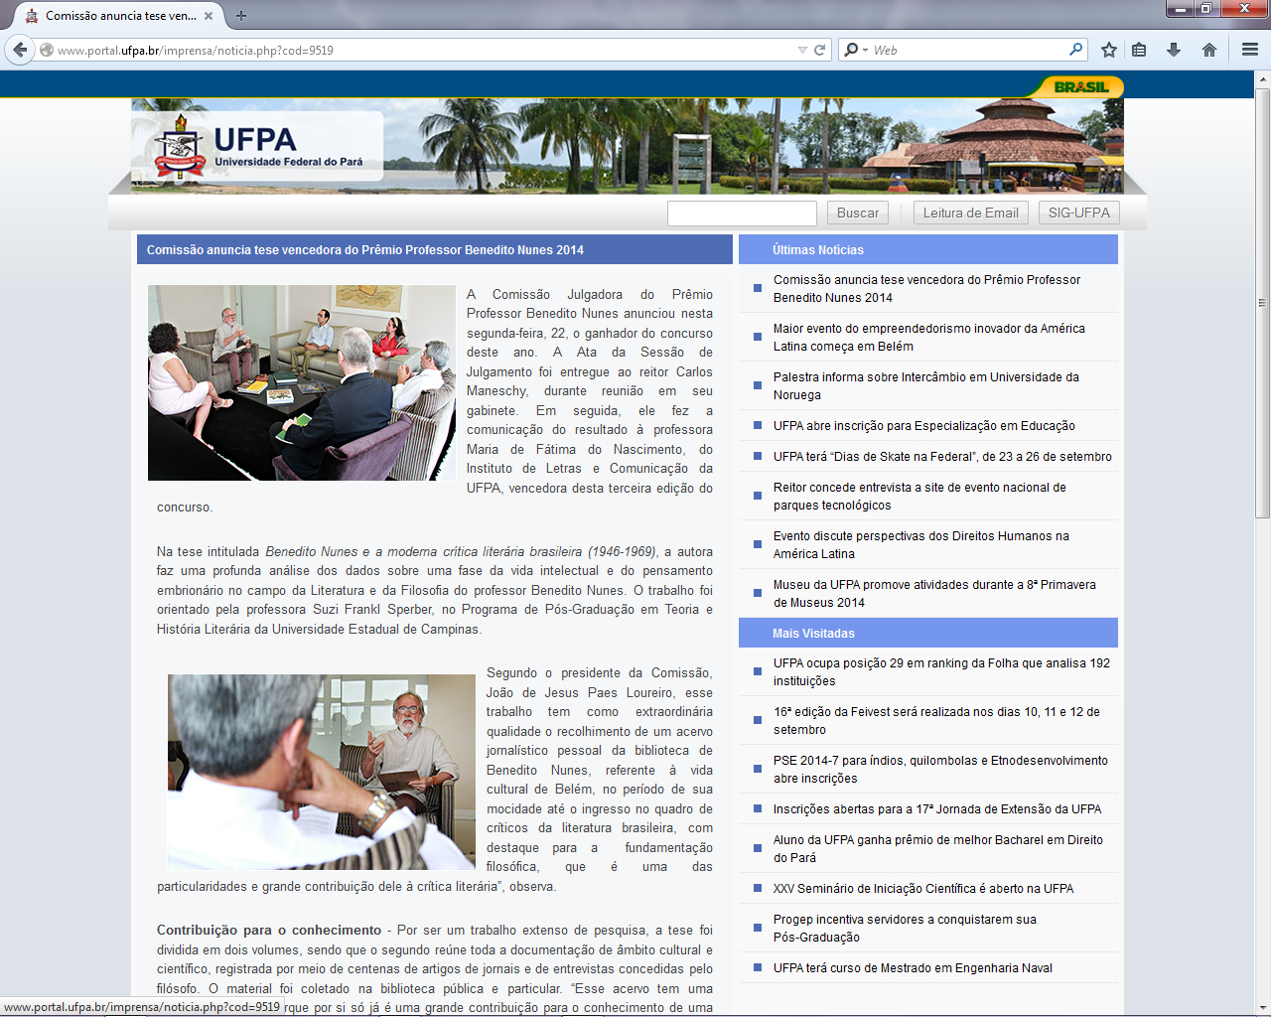
PRÓ-REITORIA DE ENSINO DE GRADUAÇÃO
Coordenadoria de Avaliação e Desempenho de Cursos
Prof. Dr. Eugenio Pacelli Leal Bittencourt
O PAPEL E
A IMPORTÂNCIA
DO ENADE
BELÉM, 26 DE OUTUBRO DE 2017

Slide 3

S I N A E S
Lei n° 10.861, 14/04/2004
Autoavaliação
Avaliação externa
Avaliação de Curso
Avaliação Institucional
ENADE
Autoavaliação
Avaliação externa

Slide 4

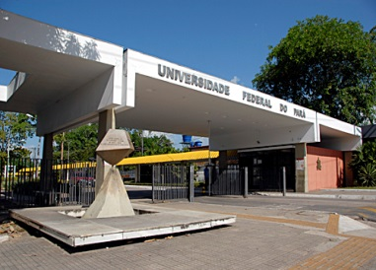
AVALIAÇÃO NA EDUCAÇÃO SUPERIOR: ARTICULAÇÕES
SINAES: avaliação das IES, dos cursos de graduação e dos alunos (ENADE)
Geração de índices: IGC, CPC, IDD
AVALIAÇÃO DA INSTITUIÇÃO DE ENSINO
AVALIAÇÃO INTERNA: UNIVERSIDADE; CURSOS; ALUNOS
AVALIAÇÃO DO ENSINO E DA APRENDIZAGEM
AVALIAÇÃO EXTERNA: UNIVERSIDADE; CURSOS
AUTOAVALIAÇÃO DOS PROFESSORES E DOS DALUNOS
AVALIAÇÃO DA APRENDIZAGEM DO ALUNO
AVALIAÇÃO DO DESEMPENHO DO PROFESSOR
AVALIAÇÃO DO PROCESSO DE ENSINO

Slide 5
O ENADE E O CICLO AVALIATIVO DO SINAES
  Em 2016: Bacharelado: Agronomia; Biomedicina; Enfermagem; Farmácia; Fisioterapia; Medicina; Medicina Veterinária; Nutrição; Odontologia; Serviço Social.
  Em 2017
  Bacharelado em Arquitetura e Urbanismo, Engenharia Ambiental, Engenharia Civil, Engenharia de Alimentos, Engenharia de Computação, Engenharia de Produção, Engenharia Elétrica, Engenharia Florestal, Engenharia Mecânica, Engenharia Química; outras Engenharias;
  Bacharelado ou Licenciatura em Ciência da Computação, Ciências Biológicas, Ciências Sociais, Filosofia, Física, Geografia, História, Letras – Português, Matemática e Química; Licenciatura em Artes Visuais, Educação Física, Letras – Inglês, Música e Pedagogia.
  Em 2018: Bacharelado: Administração; Ciências Contábeis; Ciências Econômicas; Comunicação Social; Direito; Psicologia; Turismo.

Slide 6

Exame Nacional de Desempenho dos Estudantes
OBJETIVO
A AVALIAÇÃO DO DESEMPENHO DOS ESTUDANTES visa avaliar o aluno, em relação aos conteúdos programáticos, competências e habilidades previstos nas DCN.

Slide 7


TODA AVALIAÇÃO REQUER PLANEJAMENTO
&
INDICADORES DE QUALIDADE

Slide 8
CONCEPÇÃO E ETAPAS DO PROCESSO
Conceitos
Avaliação
Qualidade
Indissociáveis
DIAGNÓSTICO
I
ANÁLISE DOS
DADOS
II
(RE)PLANEJAMENTO
E TRANSFORMAÇÃO
V
RETORNO À
COMUNIDADE
III
CORREÇÃO DE
RUMOS
IV

Slide 9
ENADE
Indicador de qualidade da formação dos alunos; reflete o processo e condições de oferta do curso
CPC
Indicador de qualidade do curso: ENADE mais insumos da qualidade de oferta dos cursos
IGC
Indicador de qualidade da IES: CPC dos últimos três anos; avaliação da pós-graduação
OS ÍNDICES ALIMENTAM A AVALIAÇÃO EXTERNA (IN LOCO) QUE É PRÓPRIA DOS PROCESSOS DE REGULAÇÃO E SUPERVISÃO

Slide 10

Conceito Preliminar de Curso
(cálculo utilizado desde 2013)
Conceito Preliminar de Curso
Índice
Geral de Cursos
30%
Corpo Docente
Desempenho dos Estudantes
55%
Avaliação
Institucional
CONCLUINTES (20%)
Doutores: 15%
Mestres: 7,5%
Regime Docente - integral/parcial: 7,5%
Conceito CAPES Pós-Graduação
Nota do IDD (35%)
Questionário do Estudante
ENADE
Infraestrutura e Instalações: 5,0%
Organização Didático-Pedagógica: 7,5%
Ampliação da Formação Acadêmica: 2,5%
15%

Slide 11
CPC e Regulação
Projeto Pedagógico
Corpo Docente
Infraestrutura
Avaliação dos Cursos de Graduação
Avaliação in loco
Comissão INEP
Solicitação obrigatória
Publicação de Portaria
Solicitação opcional
1 e 2
5
3 e 4

Slide 12
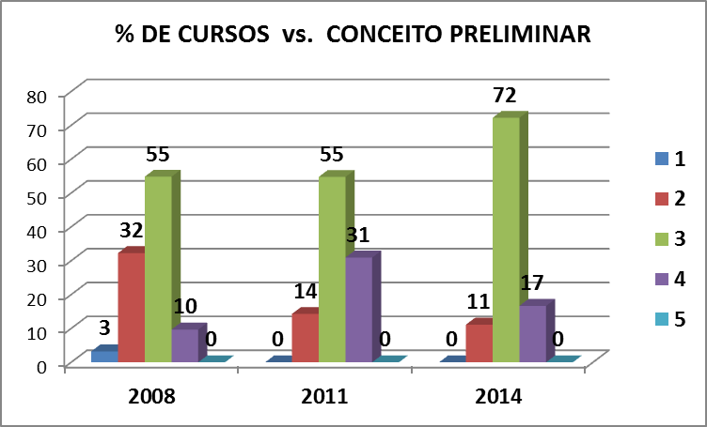
NOSSOS NÚMEROS _ CPC
31 CURSOS 42 CURSOS 54 CURSOS

Slide 13
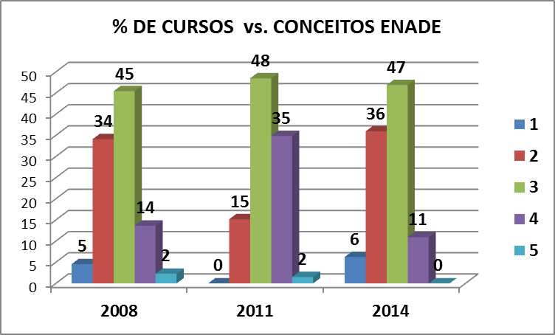
NOSSOS NÚMEROS _ ENADE
44 CURSOS 66 CURSOS 64 CURSOS

Slide 14
NOSSOS RESULTADOS DE 2014

Slide 15
NOSSOS RESULTADOS DE 2014

Slide 17
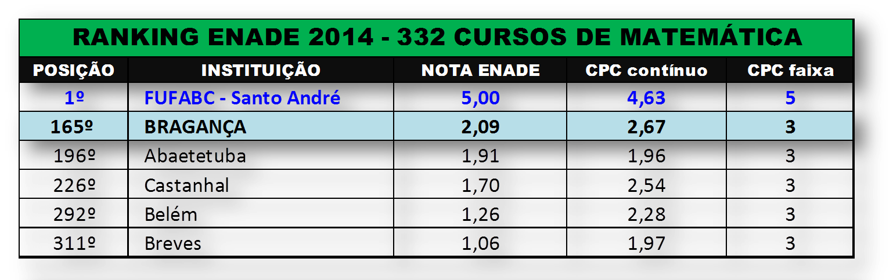
NOSSOS RESULTADOS DE 2014

Slide 18
Exame Nacional de Desempenho dos Estudantes
QUESTIONÁRIO DO ESTUDANTE
- 68 questões (mais 18 questões para as licenciaturas)
- Preenchimento on-line
Prova
  - Formação Geral : 2 Questões Discursivas e 8 Objetivas
  - Componente Específico: 3 Discursivas 27 Objetivas
Questionário de percepção sobre a prova
  - 9 questões
Questionário do coordenador
  - Preenchimento on-line (71 Questões; 52 sobre o Curso)

Slide 19
Questionário do Estudante
  Dois eixos:
  1) Perfil socioeconômico e aspectos relacionados aos concluintes
  . . . . . . . . . . . . . . . . . . . . . . . . . . . . . . . . . . . . . . . . . . . . . . 26 questões
  2) Percepção de aspectos relacionados à formação durante o curso . . . . . . . . . . . . . . . . . . . . . . . . . . . . . . . . . . . . . . . . . . . . . . 42 questões
  Organização Didático-Pedagógica . . . . . . . . . . . . . . . . . . . . . . . . . . . . . . . . . 23 questões
  Infraestrutura e Instalações Físicas . . . . . . . . . . . . . . . . . . . . . . . . . . . . . . . . . 13 questões
  Oportunidade de Ampliação da Formação Acadêmica e Profissional . . . . . . 6 questões

Slide 20


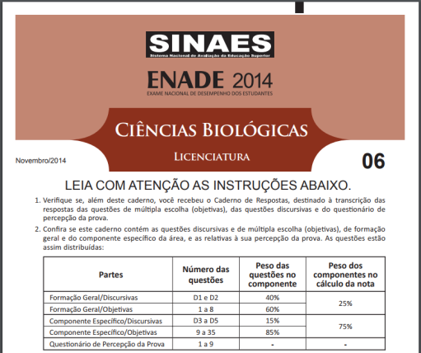
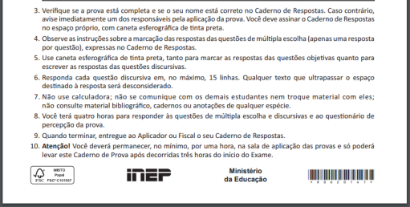
Compromisso dos gestores,
do NDE, dos professores...
Conhecimento do processo
Análise da prova
Conhecimento dos resultados da IES e do Curso
Os resultados da prova e a opinião dos estudantes subsidiam:
  ações pedagógicas
  ações administrativas
  discussões sobre estratégias de ensino
  a reorientação do PPC.

Slide 21
Implicações para o estudante
A realização do ENADE é pré-requisito para colação de grau:
Sem Enade = Sem diploma.
A Avaliação é trienal:
Os conceitos ficam “carimbados” no curso, por 3 anos.
A divulgação dos resultados do Enade alimenta inúmeras matérias produzidas pela imprensa:
Todos saberão o conceito do curso.
Cada aluno recebe um Boletim de Desempenho próprio:
Dá para mostrar aos outros o quanto o estudante sabe.
A Prova é aplicada simultaneamente em todo País:
Talvez seja a única oportunidade para comparar o seu conhecimento com uma quantidade tão grande de pessoas.

Slide 22


Slide 23
DÚVIDAS?
eugeniobittencour@yahoo.com.br

